Slide 1
Архитектура сети доступа на базе БПЛА
Ефремова Вера
НБИбд-01-22
Ст.б. 1032225672

Slide 2
Список литературы
Методы использования роя БПЛА для размещения базовых станций 5G // linadisaster. URL: https://habr.com/ru/articles/681724/ (дата обращения: 1.04.2024)
Zipline // robotrends. URL: https://robotrends.ru/robopedia/zipline (дата обращения: 1.04.2024)
Drones and Unmanned Aerial Systems // Дэвид МакНайр и Стивен Уорд, 2015.
Introduction to UAV Systems // Пол МакНамара и Джеймс Макдональд, December 1998.
Сети БПЛА и передача с них данных // robotrends. URL: https://nano-e.ucoz.ru/publ/seti_mifi/domashnie_zadanija_po_setjam/otchet_po_dz1_po_kursu_seti_kompjuterov_na_temu_bpla_i_peredacha_s_nikh_dannykh/10-1-0-287 (дата обращения: 28.03.2024)
Drones and the Future of Armed Conflict // Мэй Петерсон и Эми Грант, 2015.

Slide 3
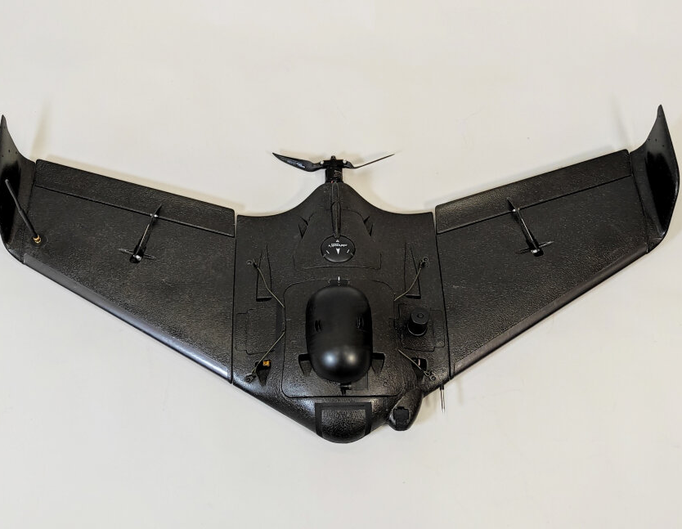
ВВедение
Архитектура сети доступа на базе беспилотных летательных аппаратов (БПЛА) представляет собой инновационную систему связи и передачи данных, основанную на использовании беспилотных аппаратов в качестве основных узлов сети.

Slide 4
цель, задачи и характеристика
Цель: Разработать эффективную архитектуру сети доступа на базе БПЛА для обеспечения надежной и быстрой связи в отдаленных или труднодоступных областях
Задачи:
1. Определить требования к сети связи, учитывая географические особенности местности и типы передаваемых данных.
2. Выбрать оптимальные типы БПЛА и радиоузлов для обеспечения покрытия и пропускной способности.
3. Разработать протоколы и алгоритмы маршрутизации данных с учетом динамических изменений сети и оптимизации энергопотребления.
4. Провести моделирование и тестирование сети для оценки производительности, надежности и стабильности связи.
5. Обеспечить безопасность передачи данных, включая шифрование и защиту от несанкционированного доступа.
6. Разработать систему мониторинга и управления сетью для оперативного реагирования на возможные сбои и изменения в среде.

Slide 5
кОМПОНЕНТЫ
БПЛА
Радиоузлы
Наземные станции
Управляющий комплекс
Система связи
Система навигации
Безопасность и защита данных
Система мониторинга

Slide 6

Безопасность
Шифрование данных
Аутентификация и авторизация
Многоуровневая защита
Резервирование узлов сети
Обновления и патчи
Резервное копирование

Slide 7
Преимущества
Применение в различных отраслях: Архитектура сети доступа на базе БПЛА может быть успешно применена во множестве отраслей, включая сельское хозяйство, геологическую разведку, мониторинг окружающей среды, поиск и спасение, транспорт и т.д.
Спасение в чрезвычайных ситуациях: В чрезвычайных ситуациях, таких как стихийные бедствия или аварии, БПЛА могут быть использованы для обеспечения связи и передачи данных в условиях, когда традиционные средства связи могут быть недоступны или повреждены.
Гибкость и мобильность: БПЛА могут быть легко развернуты и перемещены в нужные точки, что обеспечивает гибкость и мобильность сети доступа.
Расширенное покрытие
Высокая скорость передачи данных

Slide 8
Результаты и достижения
Расширение области покрытия
Улучшение качества связи: Применение высокотехнологичных радиоузлов и алгоритмов маршрутизации данных позволило значительно улучшить качество связи и стабильность передачи данных.
Быстрое развертывание
Экономическая эффективность
Повышенная безопасность
Инновационные применения: Разработанная архитектура сети доступа на базе БПЛА позволяет осуществлять различные инновационные применения, такие как мониторинг окружающей среды, поддержка автономных автомобилей, поиск и спасение, и многое другое.

Slide 9
СПАСИБО
Ефремова Вера
1032225672

